Slide 1
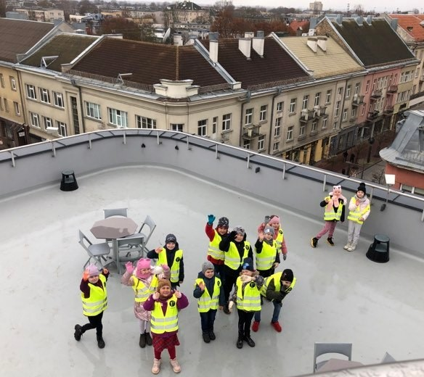
SAUGAUS EISMO PROJEKTO „AUGU SAUGUS IR ATSAKINGAS“ VASARIO MĖNESIO TEMA „Pagrindiniai saugaus eismo reikalavimai tamsiuoju paros metu. Atšvaitai“
ŠIAULIŲ ZOKNIŲ PROGIMNAZIJOS 1 klasės komanda „DRAUGIŠKAS EISMAS“,
2023 m. vasaris

Slide 2
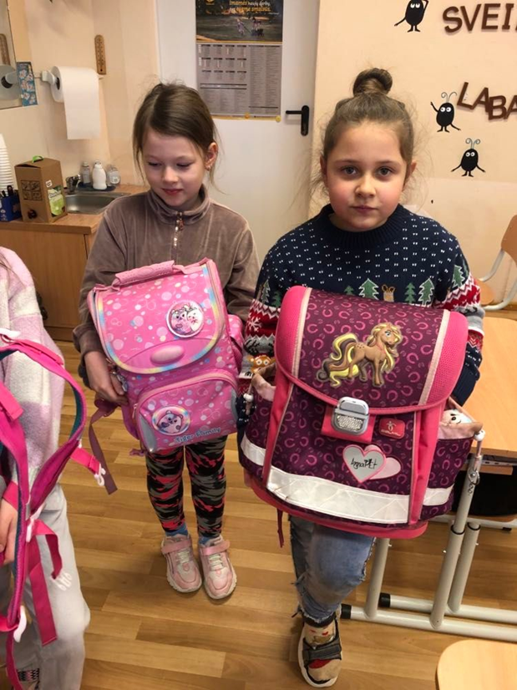
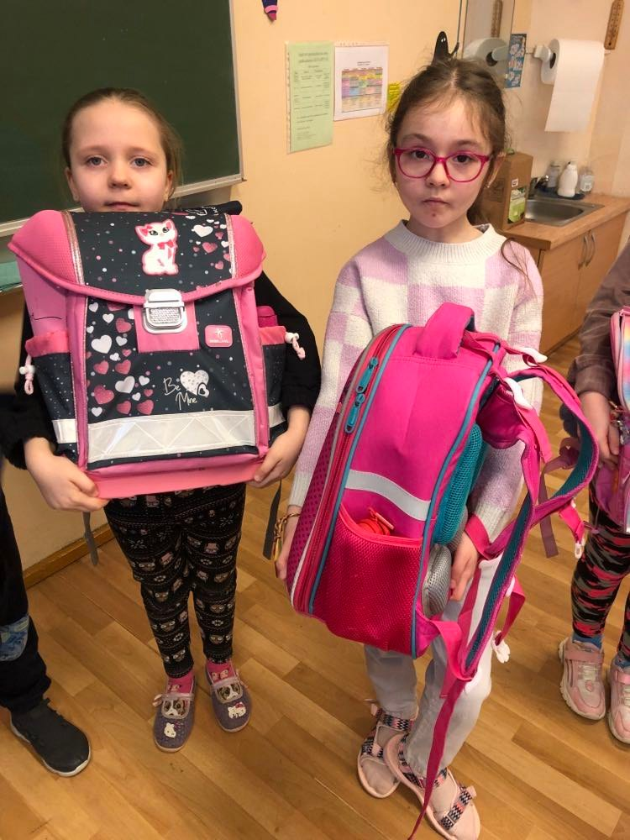
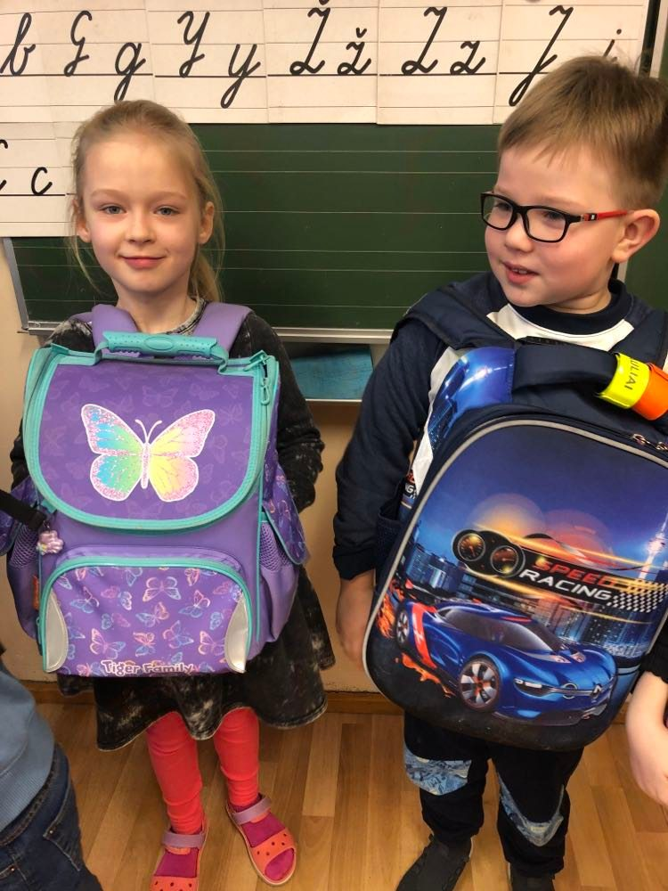
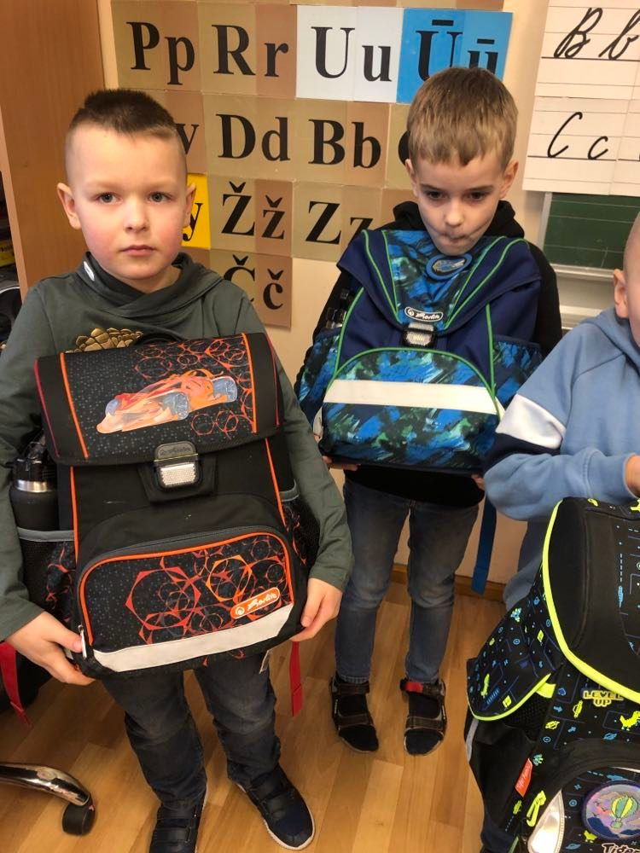
Pirmiausia komandos mokiniai apžiūrėjo savo kuprines ir suskaičiavo kiek atšvaitų turi.

Slide 3
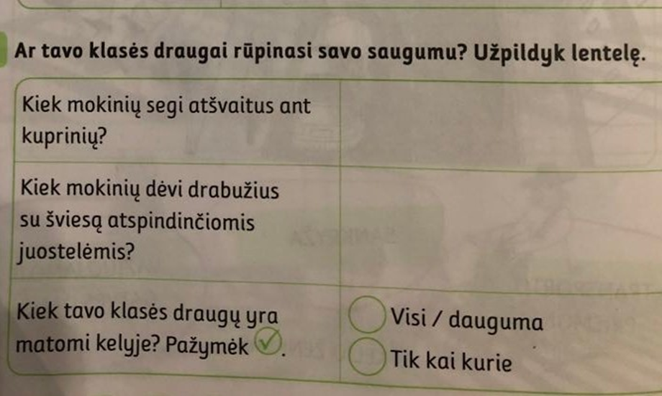
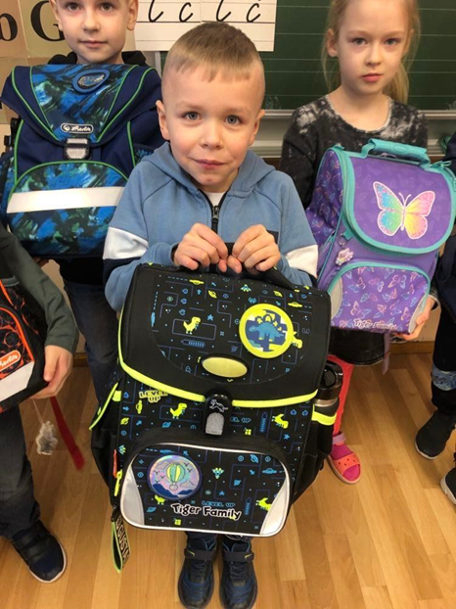
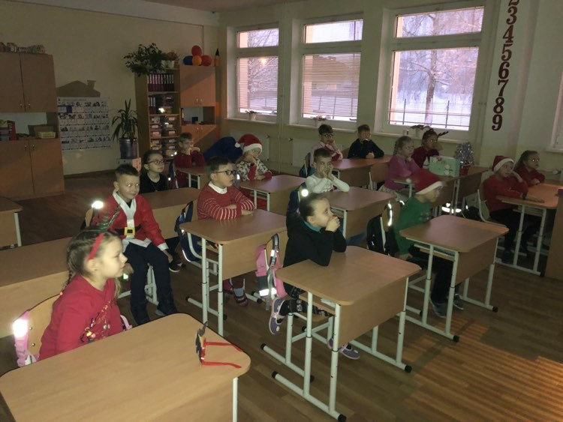
Atliko ir pristatė tyrimą, ar klasės draugai rūpinasi savo saugumu.

Slide 4
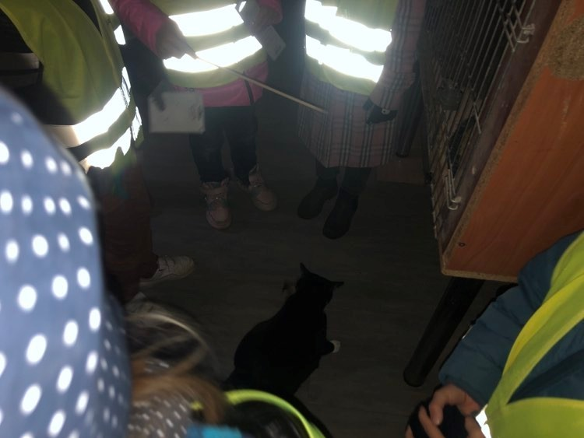
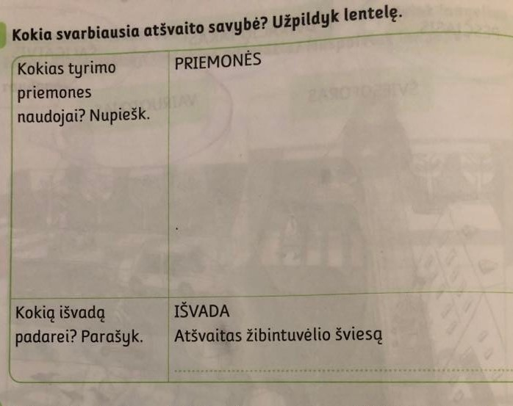
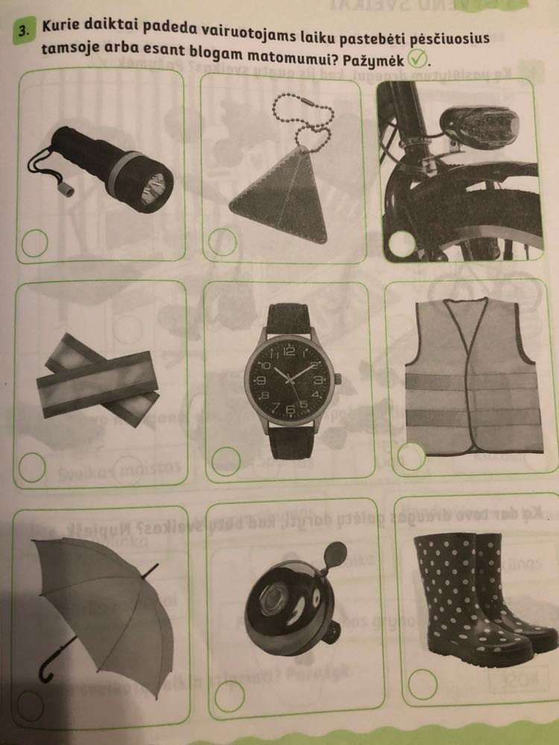
Pirmokai taip pat atliko bandymą ir išsiaiškino atšvaito savybes bei išskyrė daiktus padedančius vairuotojams laiku pastebėti pėsčiuosius tamsoje arba esant blogam matomumui.

Slide 5
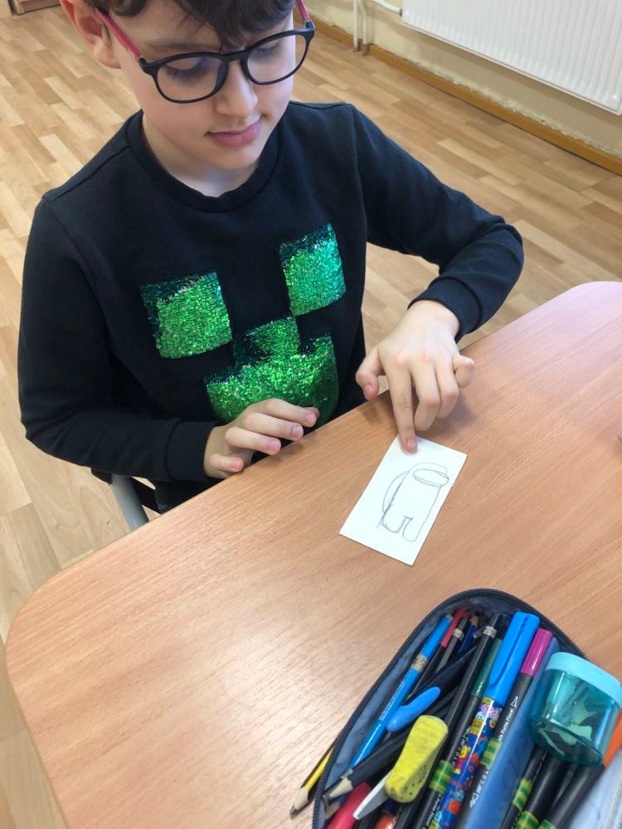
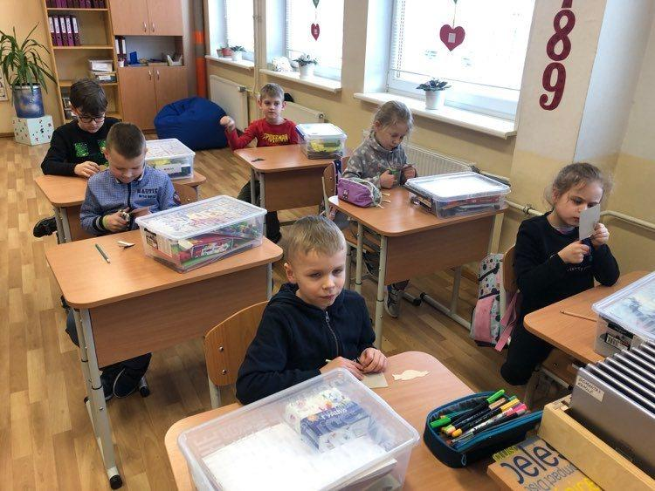
Kūrė ir pasigamino savo sukurtus atšvaitus.

Slide 6
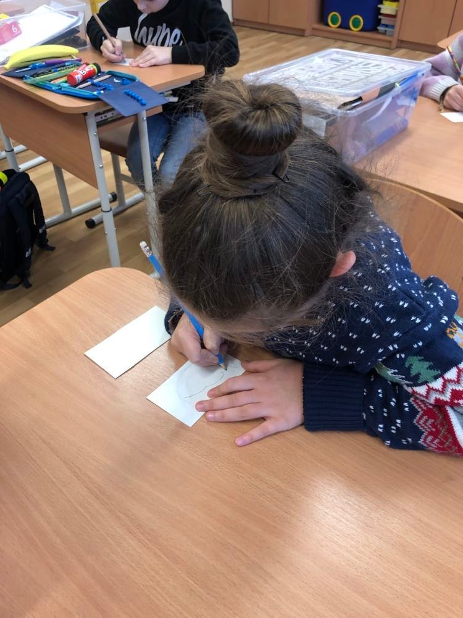
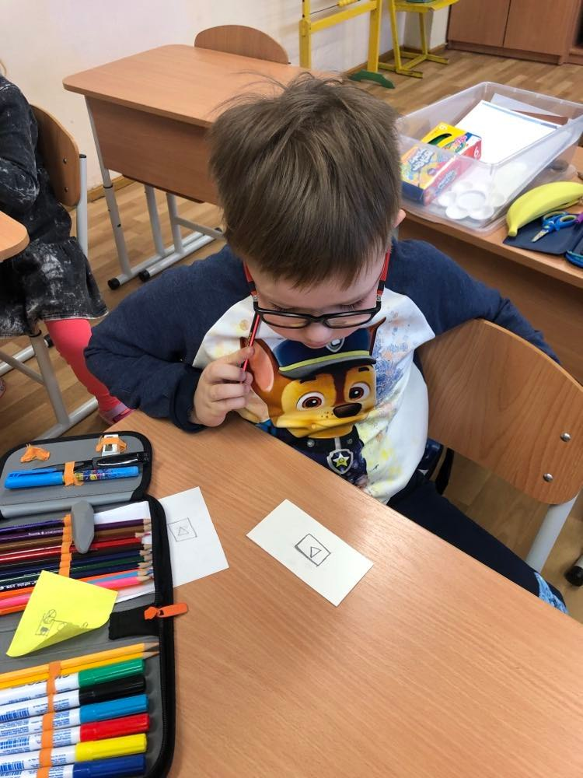
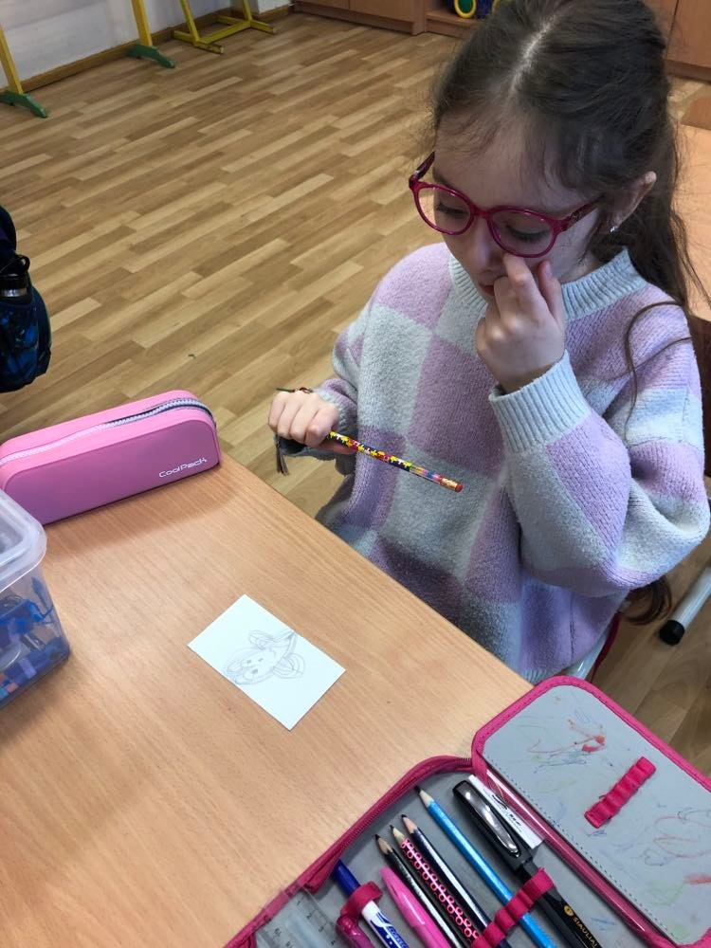
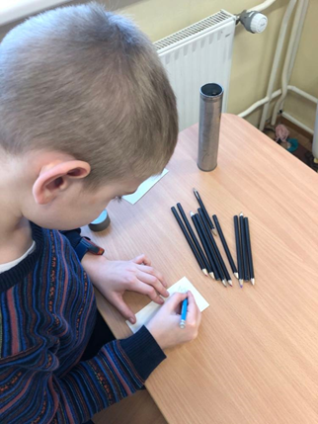
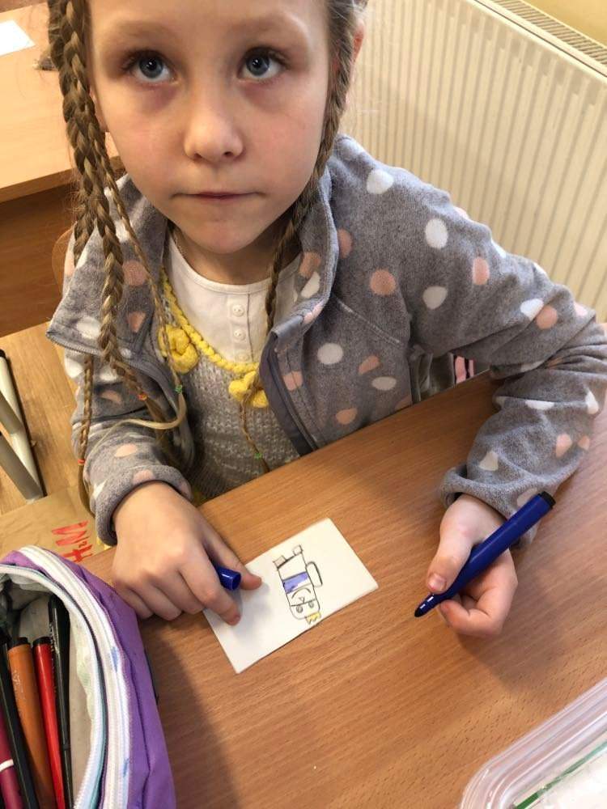
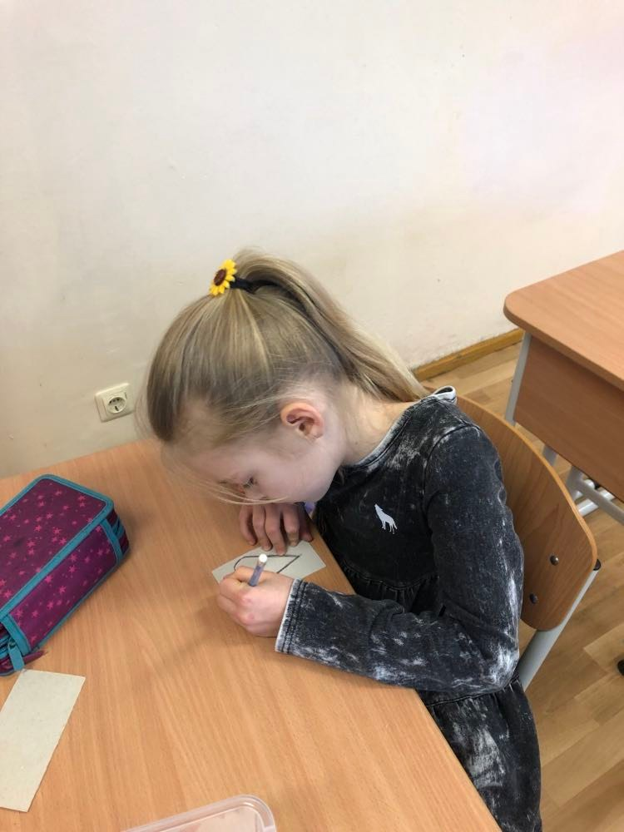
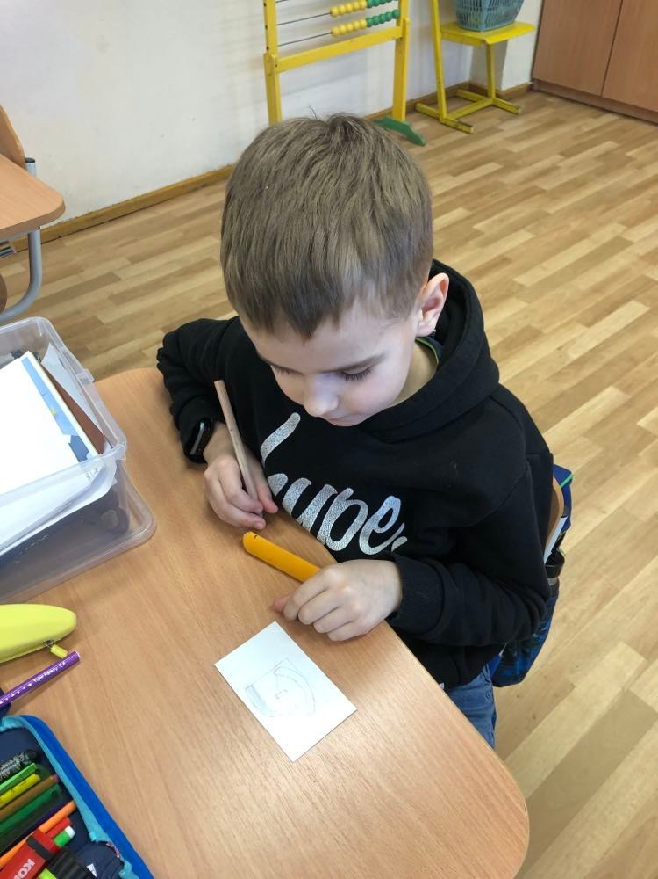

Slide 7
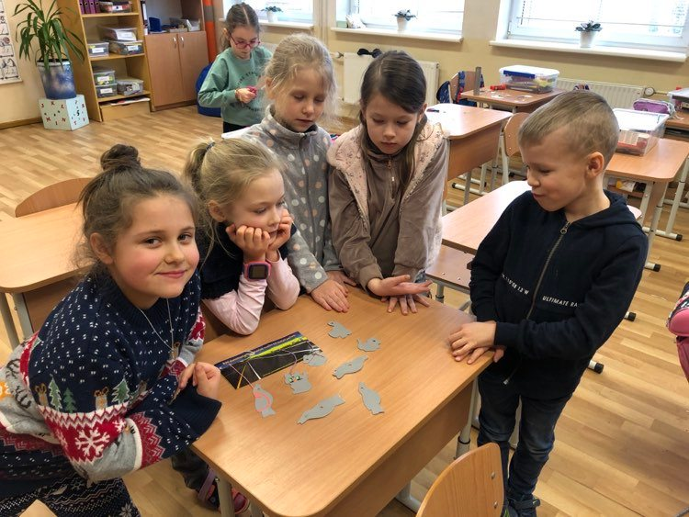
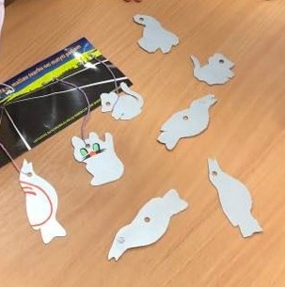
Štai kaip pavyko!

Slide 8
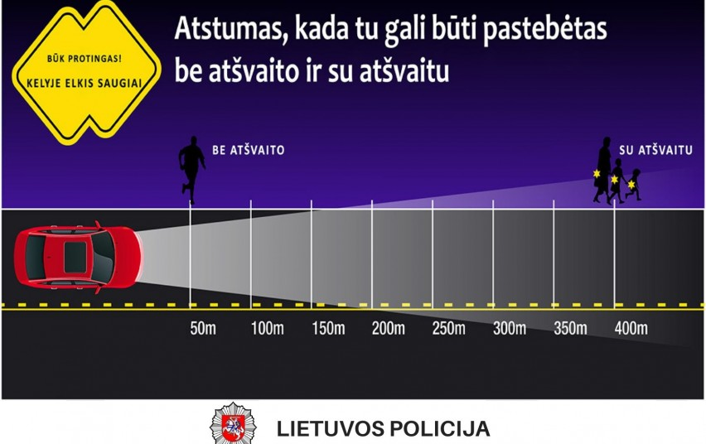
Aptarė kas dar padėtų užtikrinti eismo dalyvių saugumą tamsiuoju paros metu.

Slide 9
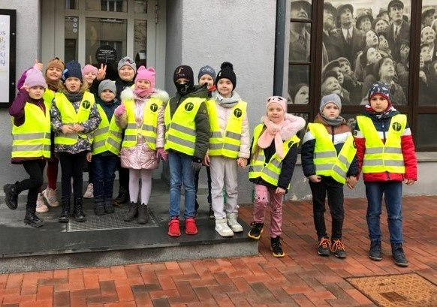
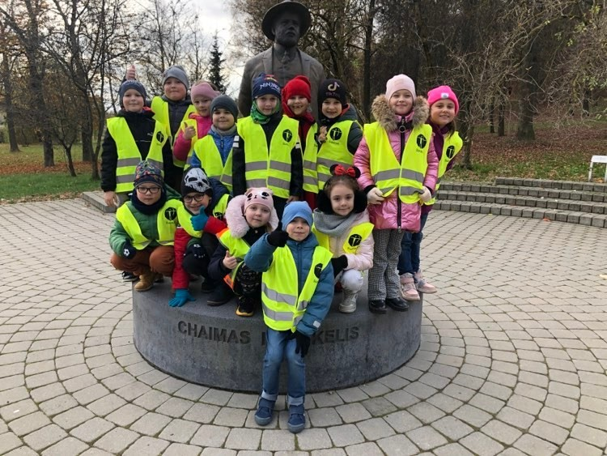
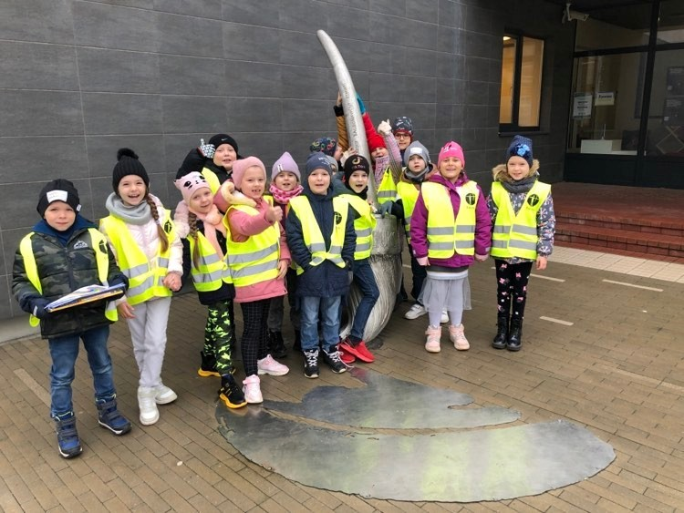
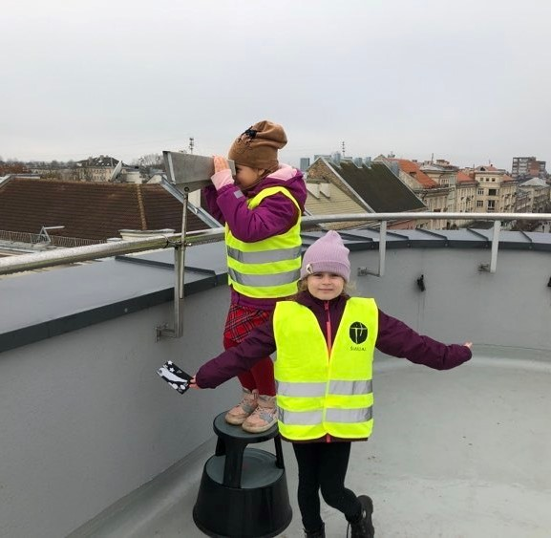
Mūsų šūkis: - Būkim atsakingi ir padėkim suaugusiesiems tokiems būti!
Audrius, Domantas,
Donatas, Dorotėja,
Gustas, Emilija,
Kamilė, Lijana, Lukas,
Maksim, Rokas,
Tajus, Tėja,
Smiltė, Viltė
Parengė mokytoja Inga Zykienė

